Slide 1
화면설계서
Ver. 0.1
2021.10.13

Slide 2
체험

Slide 3
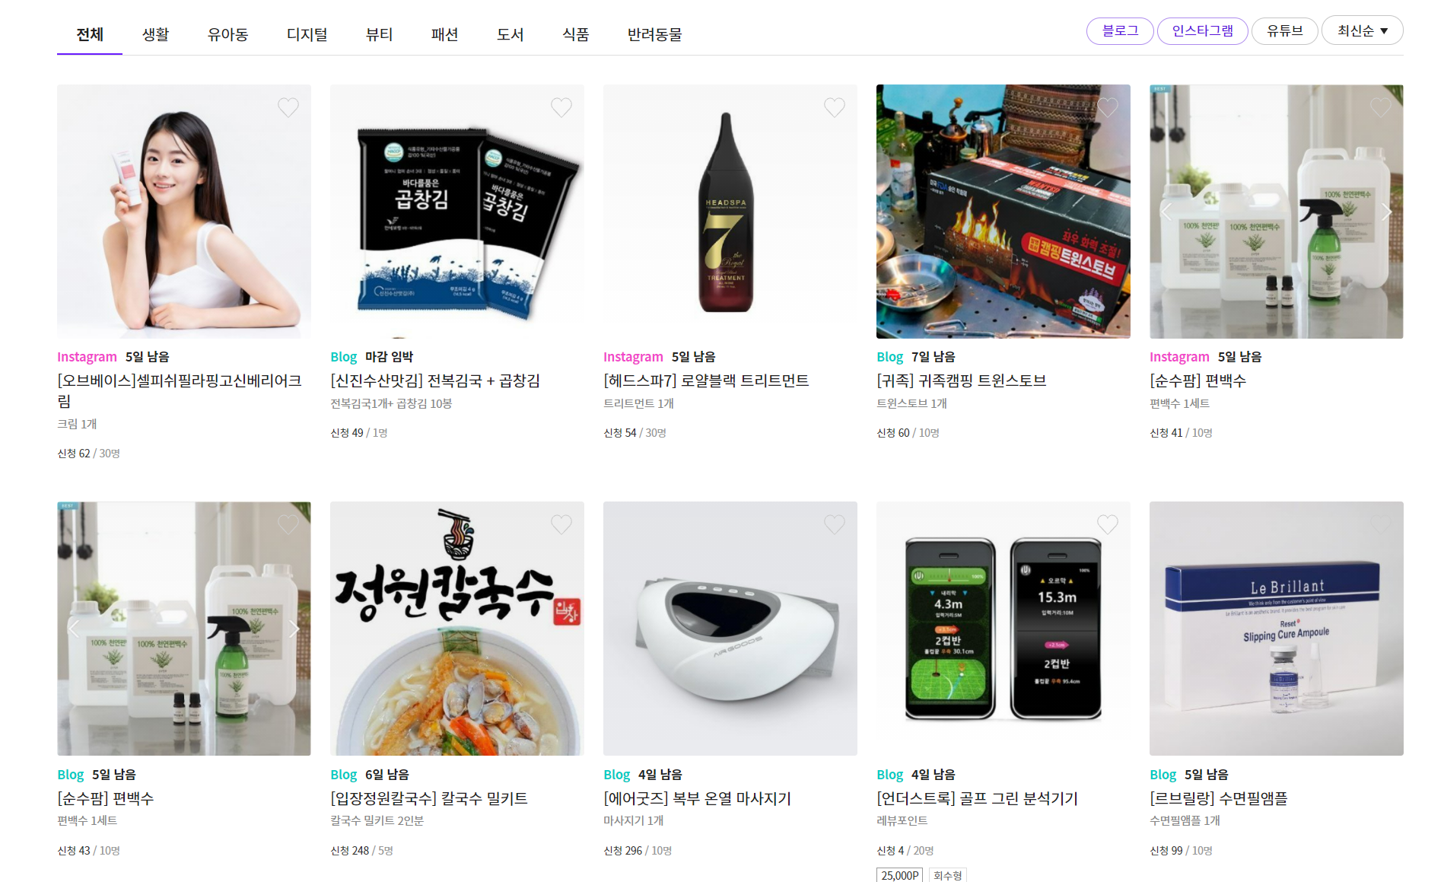

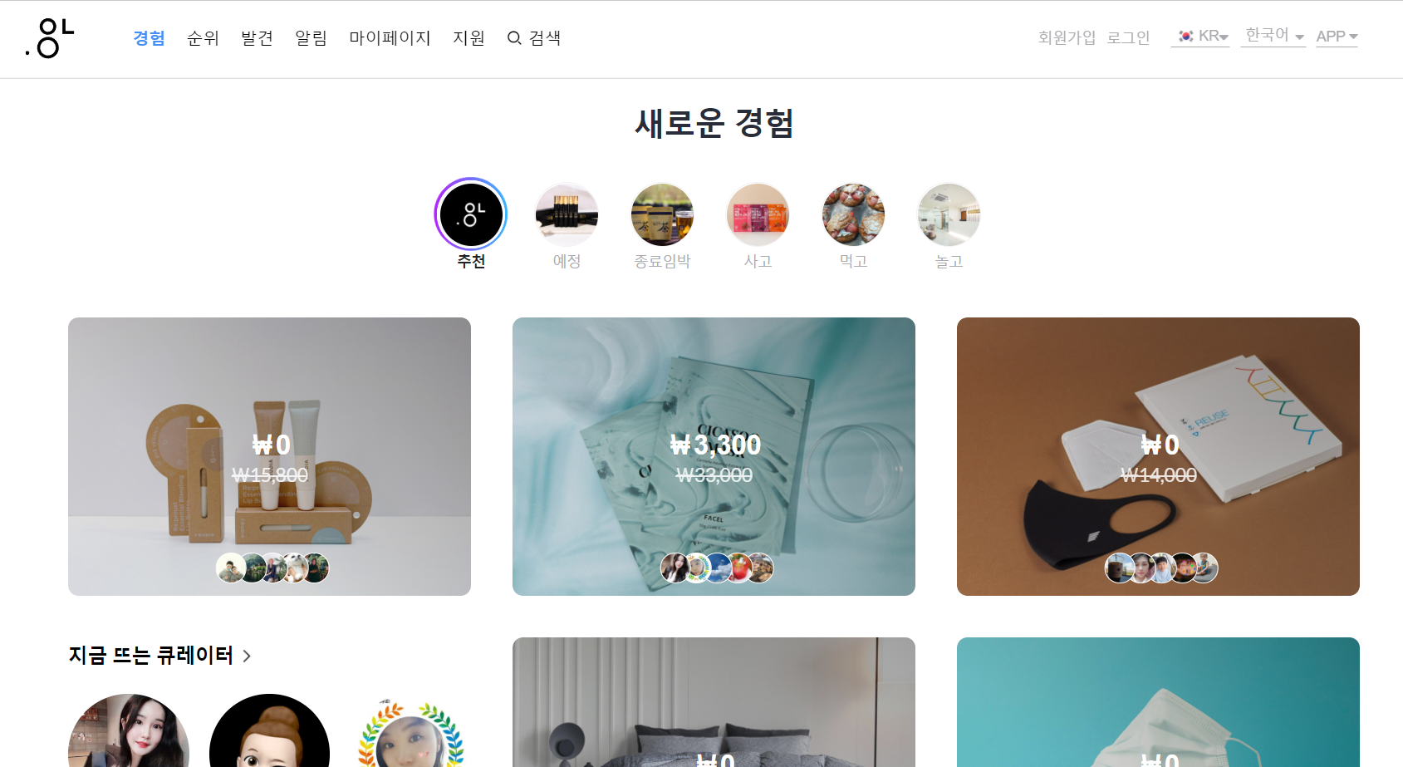
https://www.08liter.com/search/product
https://www.revu.net/category/%EC%A0%9C%ED%92%88
체험>리스트
체험 리스트
-
1 | 검색 기능 검색 범위 : 체험명, 제공혜택 (like 검색) 검색 결과가 없을 경우 문구 노출 : 검색 결과가 없습니다.
2 | 카테고리 : 추천, 생활, 뷰티, 식품, 종료임박 추천 : 최근 7일 기준 조회수 높은 체험 10개 노출 종료임박 : 체험 신청 기간이 3일 남은 체험 노출
3 | 정렬 기준 최신순 : 등록일이 최신인 체험 우선 노출 인기순 : 조회수가 높은 체험 우선 노출 선정마감순 : 체험 신청 기간이 최근 날짜인 체험 우선 노출
4 | 체험 신청 기간인 체험만 노출 썸네일 N일 남음 (체험 신청 기간 기준) 체험명 (2줄 넘어갈 경우 말줄임 표시) 제공혜택 요약 신청자수 / 선정자수 선택 시 상세로 이동
5 | 좋아요 기능 (추가 개발) 하트 선택 시 관심 체험에 추가됨 꽉 찬 하트 선택 시 관심 체험에서 제거됨
1
1
검색어를 입력해주세요.
2
추천
생활
뷰티
식품
3
최신순 ▼
4
5
Img
Img
Img
♥
♡
♡
5일 남음
5일 남음
5일 남음
[아티제] 한강주조 빈드리즈 넘버일레븐 넘버일레븐일레븐일레븐레…
[아티제] 한강주조 빈드리즈 넘버일레븐 넘버일레븐일레븐일레븐레…
[아티제] 한강주조 빈드리즈 넘버일레븐 넘버일레븐일레븐일레븐레…
모바일쿠폰
모바일쿠폰
모바일쿠폰
신청 57/20명
신청 57/20명
신청 57/20명
Img
Img
Img
♥
♡
♡
최신순 ▲
https://www.08liter.com/try
최신순
인기순
선정마감순
5일 남음
5일 남음
5일 남음
[아티제] 한강주조 빈드리즈 넘버일레븐 넘버일레븐일레븐일레븐레…
[아티제] 한강주조 빈드리즈 넘버일레븐 넘버일레븐일레븐일레븐레…
[아티제] 한강주조 빈드리즈 넘버일레븐 넘버일레븐일레븐일레븐레…
모바일쿠폰
모바일쿠폰
모바일쿠폰
신청 57/20명
신청 57/20명
신청 57/20명

